Slide 1
01
연구 배경
• 라벨링 비용 프레임마다 좌우 두 곡선을 사람이 그린다
• 도메인 이동 공개 데이터셋은 일반 간선철도 위주다
• 반복 구축 새 노선마다 처음부터 다시 라벨링한다
문제
자기 경로 검출의 병목은 모델이 아니라 학습 데이터 확보다.

Slide 2
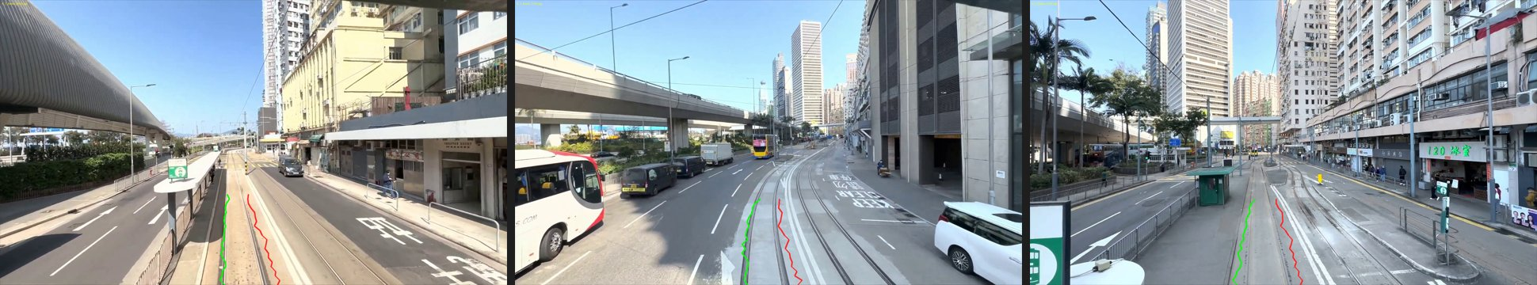
02
자동 라벨의 한계
• 전제 학습된 모델이 초안을 만든다
• 한계 모델이 실패하는 신규 도메인에서는 초안이 성립하지 않는다
그림 1. 일반 철도로 학습된 검출기를 노면 전차 영상에 적용하면 자기 궤도를 벗어나 인접 궤도와 주변 차량으로 이탈한다.

Slide 3
03
제안 기법
• 착안 SAM 2는 레일을 학습한 적이 없어도 지정한 영역을 추적한다
• 우회 학습된 모델 대신 파운데이션 모델을 쓴다
• 1단계 궤도 프롬프트와 비디오 전파
• 2단계 마스크에서 레일 점열로 변환
• 3단계 검수 보정과 학습 재라벨 연계
핵심
첫 프레임에서 한 번만 지정하면 영상 전체의 라벨 초안이 만들어진다.

Slide 4
04
1단계 전파
• 프롬프트 첫 프레임에서 자기 궤도 위 한 점을 클릭한다
• 자동 시드 미지정 시 화면 하단 중앙을 쓴다
• 근거 자기 궤도는 차량 정면 하단에서 시작한다
• 전파 SAM 2가 이후 모든 프레임으로 마스크를 옮긴다
• 이점 모델 내부 메모리로 추적해 모션 추정이 필요 없다

Slide 5
05
2단계 변환
• 격자 48행을 따라 행별 최좌우 경계 화소를 취한다
• 연장 최하단 점을 영상 하단 경계까지 늘린다
• 단순화 RDP로 형상을 보존하며 점을 줄인다
효과
레일당 평균 48점이 6점 내외로 줄어
수동 보정에서 다룰 점이 크게 감소한다.

Slide 6
06
3단계 연계
• 검수 초안이 편집 화면에 즉시 로드된다
• 보정 점 단위 이동과 추가, 삭제로 다듬는다
• 학습 확정 라벨을 그대로 학습 입력으로 쓴다
• 순환 소량 보정본으로 미세조정한 모델이 나머지 초안을 다시 만든다

Slide 7
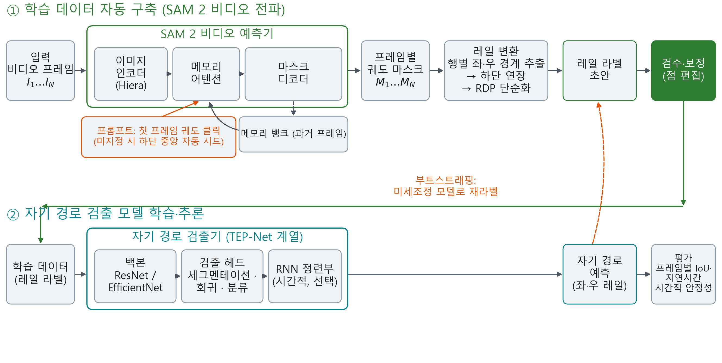
07
파이프라인 구성
그림 2. 첫 프레임 프롬프트가 전 프레임으로 전파되어 궤도 마스크가 되고, 레일 변환과 검수를 거쳐 학습 데이터가 된다. 미세조정 모델로 초안을 재생성하는 부트스트래핑 루프를 지원한다.

Slide 8
08
실험 설정
• 대상 도심 노면 전차 주행 영상 290 프레임
• 해상도 1920 x 1080
• 비교 RailSem19로 학습된 검출 모델과 제안 기법
난점
레일이 도로에 매립되어 침목과 자갈 같은 문맥 단서가 없다.
차선과 횡단보도 등 유사 선형 패턴과 차량 폐색이 많다.

Slide 9
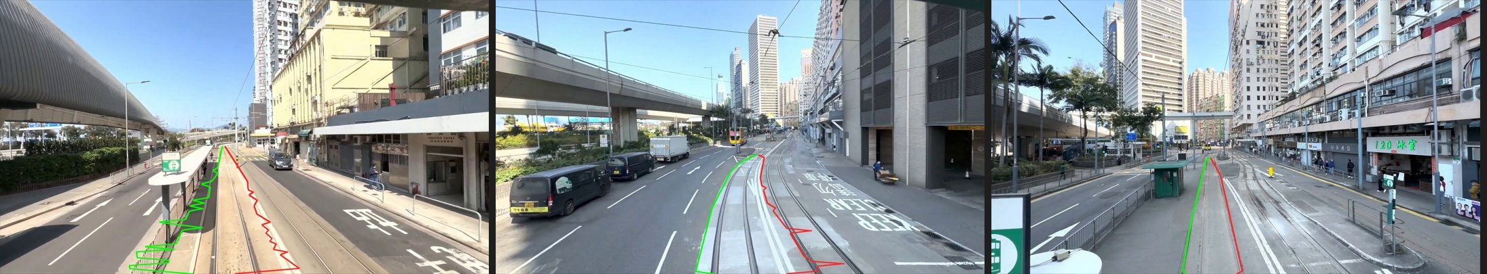
09
초안 생성 결과
• 결과 자동 시드만으로 290 프레임 전체에 전파되었다
• 범위 곡선 구간을 포함해 궤도 양측을 감쌌다
• 한계 마스크 경계의 국소적 흔들림으로 일부 프레임은 소폭 보정이 필요하다
• 의의 전 구간에서 초안이 성립해 기존 모델 기반 접근과 구별된다
그림 3. 처음과 중간, 끝 프레임에서 좌우 레일이 매립 궤도를 안정적으로 추종한다.

Slide 10
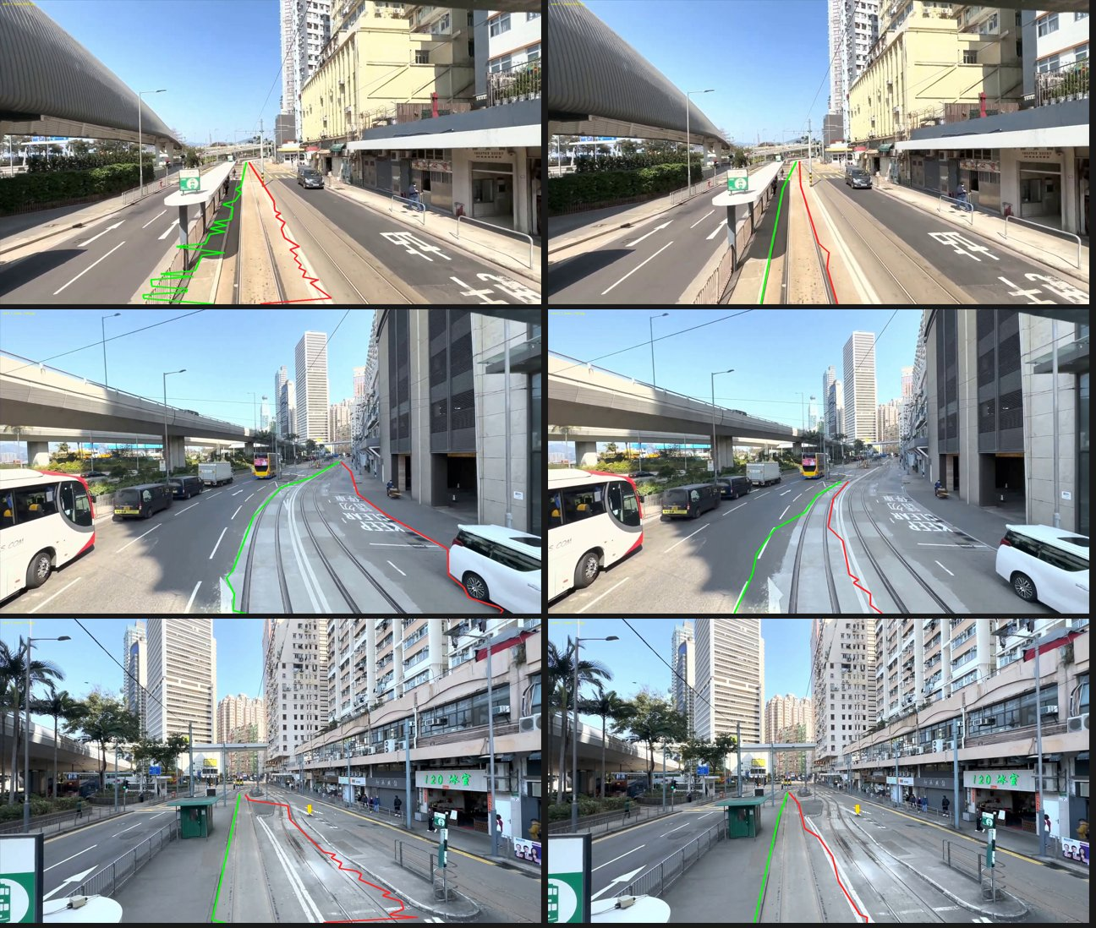
10
부트스트래핑
• 흐름 초안 30장 보정, 미세조정, 전체 재라벨
그림 4. 좌측은 미세조정 이전 초안, 우측은 30 프레임 보정본으로 미세조정한 모델의 재라벨. 지그재그와 이탈이 사라졌다.

Slide 11
11
정량 결과
구분 | 대상 도메인 | 원 도메인
미세조정 전 | 0.389 | 0.975
미세조정 후 | 0.485 | 0.893
• 대상 보정에 쓴 30장 기준 IoU가 상승했다
• 원 도메인 기저망까지 미세조정한 대가로 하락했다
파국적 망각
도메인별 모델 분리 또는 기저망 동결로 완화할 수 있다.

Slide 12
12
결론
• 기여 학습 이력이 없는 신규 궤도 환경에서도 동작한다
• 확인 단일 프롬프트로 전 구간 초안이 생성되었다
• 확인 부트스트래핑 1회로 초안 품질이 개선되었다
• 향후 망각을 억제하는 도메인 적응
• 향후 반복 부트스트래핑의 정량 평가
사사
한국철도기술연구원 주요사업 철도 특화 로봇 기반 선로점검 핵심기술 개발(PK26312A1)

